Slide 1
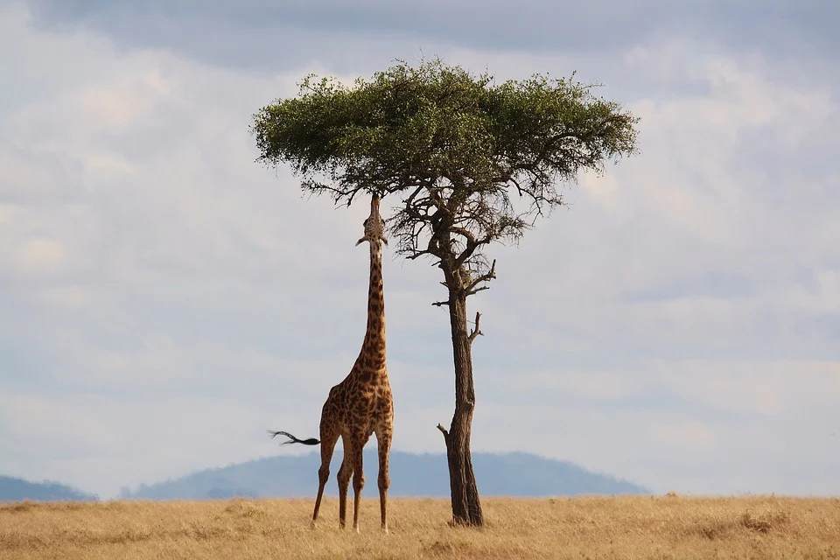
Zwierzęta afrykańskie
Uczniowie klasy II

Slide 2
Gabryś

Slide 3
Justynka

Slide 4
Roksana

Slide 5
Kacper

Slide 6
Marcelina

Slide 7
Szymon

Slide 8
Patrycja R.

Slide 9
Tomek

Slide 10
Rafał

Slide 11
Wojtek

Slide 13
Piotr

Slide 14
Michał Z.

Slide 15
Dziękuję wszystkim dzieciom za włożony trud i wywiązanie się z zadania.
Wasze prace są piękne i bardzo ciekawe ☺

